Slide 1
Vorausplanung am Lebensende –
ein Zeichen gesellschaftlicher Reife?
Steffen Eychmüller, Prof. Dr.med.
Universitäres Zentrum für Palliative Care, Inselspital Bern
steffen.eychmueller@insel.ch

Slide 2
Themen
Vorausplanung am Lebensende: was spricht dafür?
Was kann geplant werden?
Wie kann geplant werden?
Welchen Effekt hätte Vorausplanung fürs Lebensende in unserer Gesellschaft?

Slide 3
These
Eine Gesellschaft, die sich mit der eigenen Endlichkeit proaktiv auseinandersetzt, ist eine reife und sinnstiftende Gesellschaft.
Stell’ Dir vor, Du stehst im Stau oder sitzst in einer Sitzung, und reflektierst Deine eigene Endlichkeit……

Slide 4
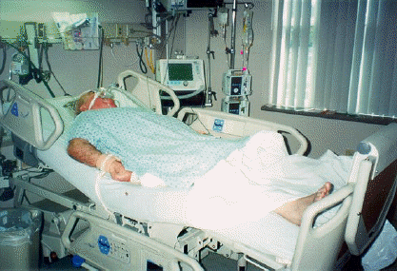
die Sorge
….am Ende entscheiden diejenigen, die mich am wenigsten kennen»

Slide 5
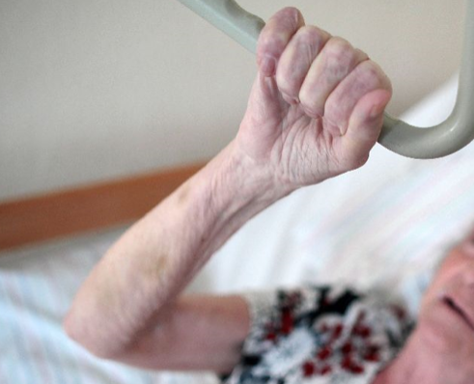
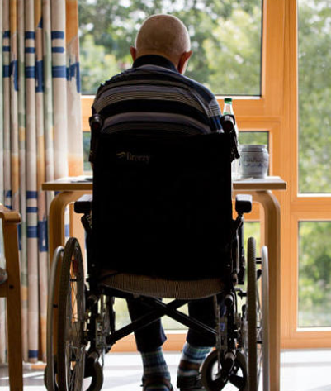
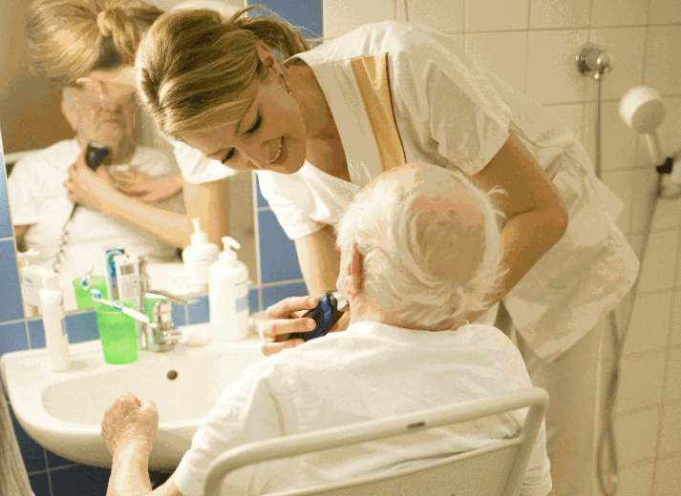
Die Qualität der Betreuung am Lebensende
Lieber tot als abhängig
Der Horror des Siechtums
Die Angst vor dem Leiden
Der Umgang mit Vulnerabilität
Das gesellschaftliche Image des Lebensendes ist schlecht

Slide 6
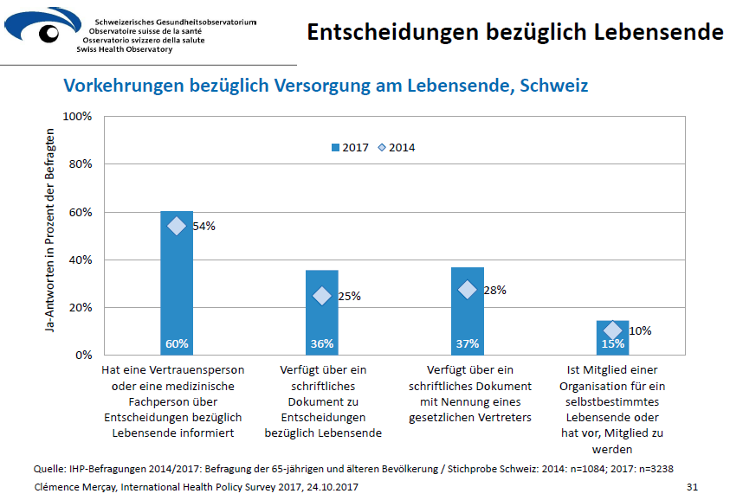
Wieviel wird vorausgeplant in der Schweiz?
Merçay C, Intern.Health Policy survey 2017

Slide 7
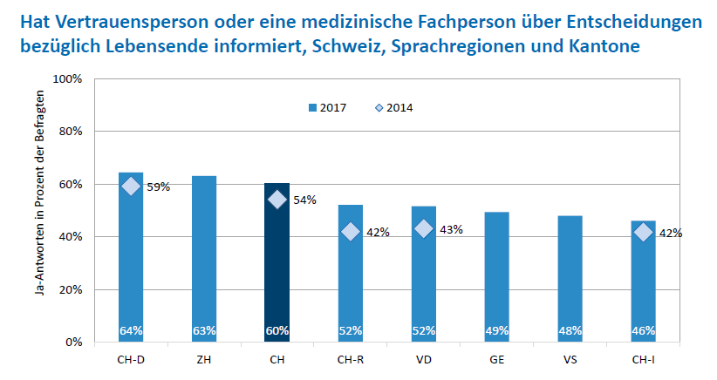
Wieviel wird vorausgeplant in der Schweiz?
Merçay C, Intern.Health Policy survey 2017

Slide 8
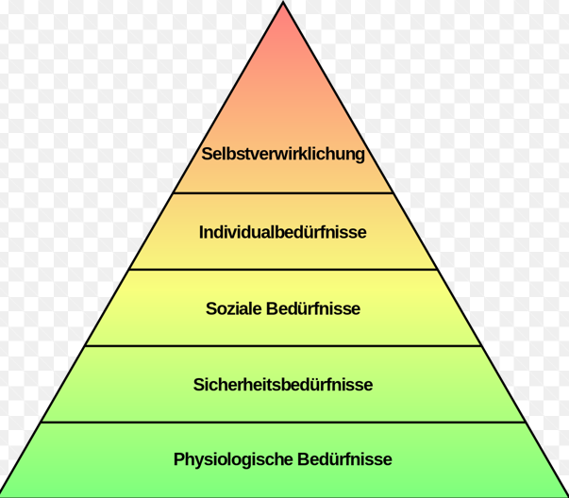
Vorausplanen am Lebensende – wofür?
Sinnhaftigkeit
--------------------------------
Eigene Wünsche
--------------------------------
Angehörige haben Support
--------------------------------
24/7 Notfall - Crew
--------------------------------
Kein Schmerz, kein Durst

Slide 9
Warum Vorausplanen? Kommende «Tsunamis»
Die Demenz
Die Baby- Boomers am Lebensende
Der Mangel an qualifiziertem Pflegepersonal
Der Markt: der «Wert» am Lebensende - teuerste Medikamente und Therapien
Die unrealistischen Ansprüche an «Heilung»

Slide 10


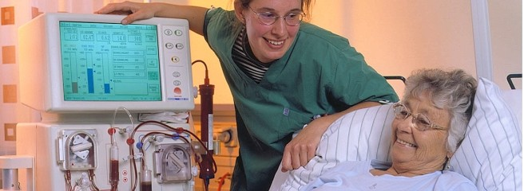
Warum planen wir für vieles, nicht aber fürs Ende?
Die «Macht» und Faszination der Medizin
Die Hoffnung auf Fortschritt und Technik
Der Umgang mit Unsicherheit und Nichtwissen
Die Angst der Mediziner vor dem Versagen
→ Der gemeinsame Tanz um den Abgrund

Slide 11
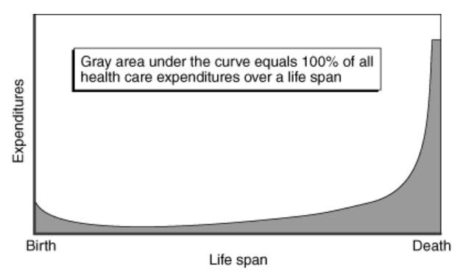
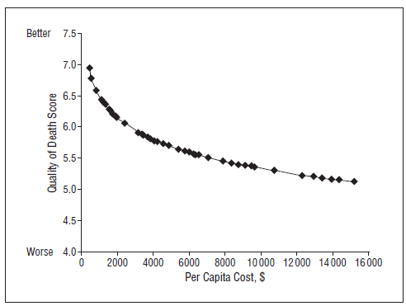
Die Kosten am Lebensende
Die teuren letzten Lebensmonate
Höhere Kosten –
schlechtere «Quality of Death»
Vorausplanung: gut für Lebensqualität und Kosten?
Lynn J. Rand Health White Paper 2003; Zhang B et al Arch Int Med 2009
Notes:
Ziele:
Das Angebot der öffentlich getragenen Spitäler im Grossraum Bern wird bezüglich Qualität und Wirtschaftlichkeit optimiert und dadurch ihre Position gestärkt.
• Die Position des Inselspitals als Universitätsspital auf nationaler und internationaler Ebene wird gestärkt.
• Die führende Rolle der Universität Bern in der medizinischen Lehre und Forschung im gesamt-schweizerischen Kontext wird sichergestellt.
Für die effektive Zusammenführung sind Betriebskonzepte pro medizinischen Fachbereich bzw. Zu-sammenführungspläne für die Supportfunktionen zu erarbeiten. Diese umfassen Soll-Organisation und Soll-Prozesse. Das

Slide 12

Was hat Wert ?
Immanuel Kant 1724 - 1804
"Was einen Wert hat, hat auch einen Preis. Der Mensch aber hat keinen Wert, er hat Würde."
….wie weit sind wir schon ökonomisiert?

Slide 13
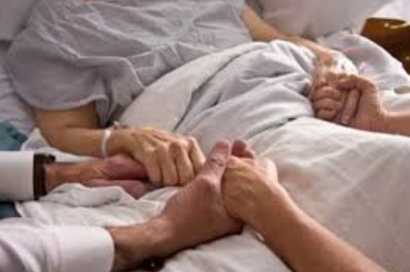



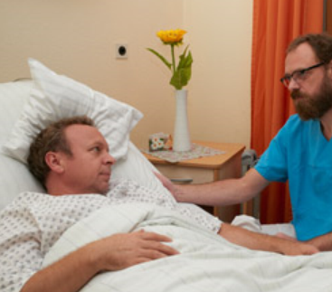


Die Wertentwicklung
Care Cure Ware Share ?
Leiden Überleben Effizienz Qualität ?

Slide 14
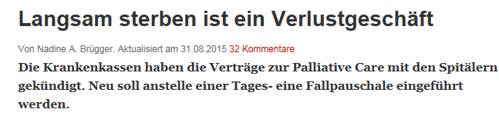

Das Lebensende im Zeittakt der Ökonomie & Medizin
Abstraktion anhand medizinischer Diagnossen
Versus
Interprofessionelle Beziehungsmedizin

Slide 15
Beispiel Spitalfinanzierung für Schwerkranke
Komplexe medizinische und pflegerische Situationen
Hoher Betreuungsaufwand
Viel Stress für die Angehörigen
Kennzeichen: Krise, Angst, Trauer
Heute zusätzlich: wie lange kann ich im Spital bleiben? Wer bezahlt?
Die Suche nach «Anschlusslösungen», um kein «outlayer» zu werden……

Slide 16
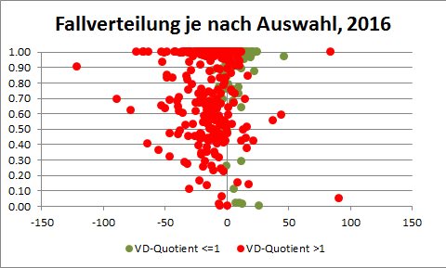
Finanzierung DRG: Umfrageergebnisse 6 Palliativstationen
Spital Bülach
Hildegard - Hospiz
Kantonsspital Graubünden
Universitätsspital Genf
Waidspital Zürich
Claraspital Basel
Viele interne Verlegungen
Schwierige Weiterverlegung
Viele JUNGE Schwerkranke
Durchschnitt: minus 4834.-
pro «Fall»

Slide 17
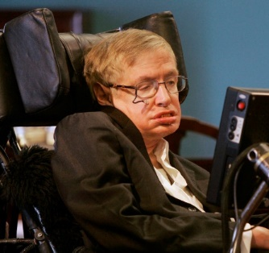
Folgen der Spitalfinanzierung durch DRG für Menschen am Lebensende
Komplexe «Fälle»: an Zentrums- und Unispitälern
Potentielle Langlieger werden verschoben (auch: Privatspitäler → öffentliche Spitäler)
Diagnose- orientierte Massnahmen: Fehlanreiz («Intervention»)
Palliativstationen (und mobile Palliativdienste) werden zwar politisch unterstützt, aber betrieblich sind sie ein Fiasko
Menschen am Lebensende sind Belastung für Spitäler (wenn sie nicht möglichst rasch sterben)
Angst vor «kein Platz in der Herberge»

Slide 18
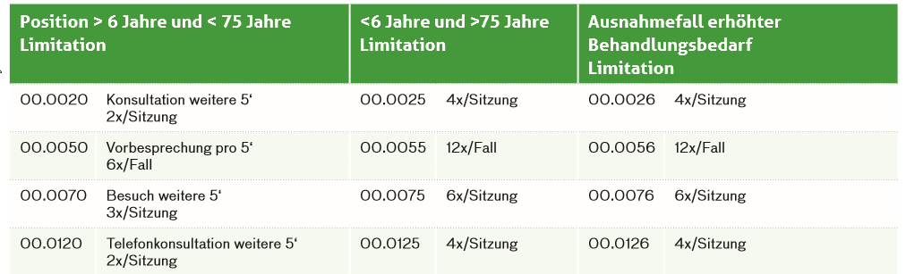
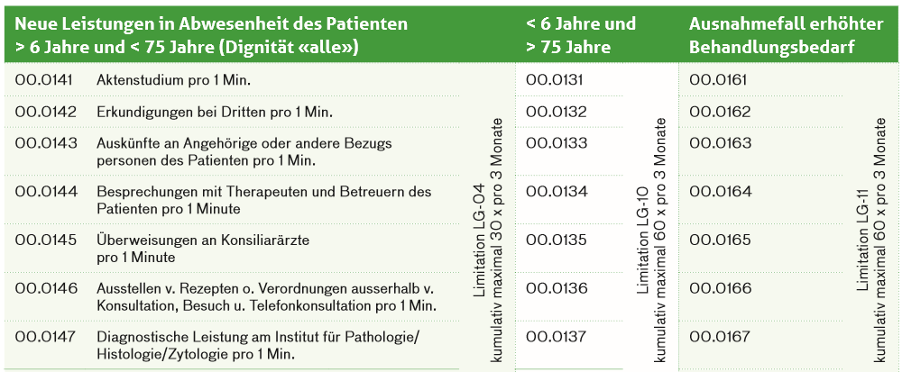
Wert der Vorausplanungsgespräche im Tarmed 2018
Wenn Sie < 75 Jahre sind…
«Erhöhter Aufwand: jeweils beim Versicherer begründen
Planung/ Besprechung ohne Patient: max. 30 (- max. 60) min. pro drei Monate…
Anreize für Vorausplanung/ Coaching/ Netzwerk?

Slide 19

Das Lebensende in der Langzeitpflege
Der Wert von «Care»
Die Selektion: Pflegeheime als ‘Intensivstationen’
Die Komplexität der Leiden, die nötigen Kompetenzen
Die kommenden Tsunamis:
proaktiv oder reaktiv?

Slide 20

Das löchrige Netz am Lebensende
Spitalfinanzierung: nicht kostendeckend und Fehlanreize
Mobile ambulante Dienste: keine Regelfinanzierung & das Hausarzt’loch’
Langzeit: fehlende Finanzierung & Kompetenz

Slide 21

Wollen wir das?
Aldous Huxley
Brave new world
1932

Slide 22

Ist dies gewünscht im reichsten Land der Welt?
Was ist uns das Lebensende wert?
Diskussion

Slide 23
Schlussfolgerung 1
Wenn wir nicht vorausplanen
legt das Gesundheitssystem aufgrund unserer medizinischen Diagnosen fest, was wir «wert» sind, und wieviel investiert wird.
Die Ökonomisierung des Gesundheitswesens definiert damit den Wert unseres Lebensendes, de facto ist dies eine Rationierung.
Je besser wir frühzeitig äussern, was wir wünschen bzw. nicht wünschen, desto besser die Qualität der Betreuung.

Slide 24
Themen
Vorausplanung am Lebensende: was spricht dafür?
Was kann geplant werden?
Wie kann geplant werden?
Welchen Effekt hätte Vorausplanung für’s Lebensende in unserer Gesellschaft?

Slide 25
Ziele am Lebensende
Möglichst wenig Angst und Distress bei Patient und Angehörigen
Möglichst viel Steuerungsmöglichkeit und «sense of coherence» (Antonowsky):
Verstehbarkeit, Handhabbarkeit, Sinnhaftigkeit
Oder: Sich als Mensch fühlen gerade in widriger Lebenslage
Steinhauser et al., 2000;Heyland D, et al., 2006;
Teno and Dosa, 2006; Higginson et al., 2007, 2017

Slide 26

Das neue Rahmenkonzept:
Gesundheitliche Vorausplanung
Planning
= allgemeine Vorausplanung
Care Planning
= krankheitsspezifische
Vorausplanung
Advance Care Planning
= gesundheitliche Vorausplanung für die Situation der eigenen Urteilsunfähigkeit
BAG 2018

Slide 27
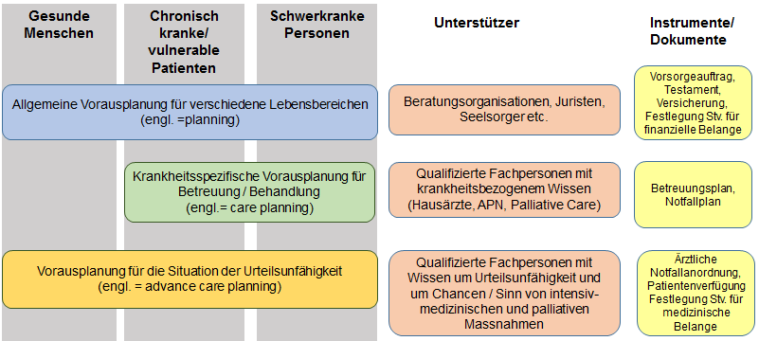
Ebenen der Vorausplanung

Slide 28
Vorausplanung als systematischer Prozess
1
2
3
4
5
Fortschreitende Krankheit
Zunehmende Verschlechterung
Letzte Lebenstage
Erste Tage nach dem Tod
Trauer
1 Jahr
6 Monate
Tod
1 Jahr
Proaktiv statt reaktiv

Slide 29
Attraktivität – für wen?
Für Patienten
Für Angehörige
Für Fachpersonen
Für Policymakers
Mehr Sicherheit
Klare Struktur
Klare Verantwortlichkeiten
Klare Dokumentation
Klare Evaluation
Ein Permanenter Prozess
Möglichst früh
Wiederholte Aktualisierung
Über Institutionsgrenzen hinweg
Notes:
Was wird zu dieser Folie gesagt?

Slide 30
Die Bereitschaft: Wie gerne planen wir voraus?
Sehr gerne
begeisternd
Geburt
Hochzeit
Ferien
Wochenende
Einkauf
Versicherungen
Steuern
Arztbesuch
Testament
Lebensende
Nicht jeder kann und will vorausplanen!
eher ungern
Kaum Motivation

Slide 31
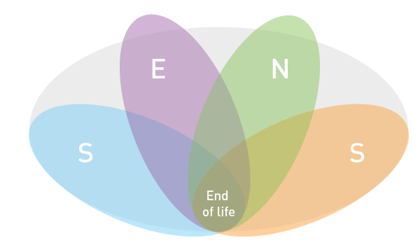
Das WIE der Vorausplanung
nach SENS
S ymptombehandlung
E ntscheidungsfindung
N etzwerk- Organisation
S upport der Angehörigen.
www.sens-plan.com
Eychmüller, Fliedner 2012, 2019, BAG 2010

Slide 32


Vorausplanung
N etzwerk (Bsp.)
Wo möchte ich am liebsten sein/ bleiben? Wie sind die örtlichen Verhältnisse (bspw. Treppen - Lift, Zugang zu Bad/ WC, wo ist der Hauptaufenthaltsraum, etc.)?
Von wem kann ich Unterstützung erwarten, erbitten? Das private Helfernetz
Auch: „Rettungskette“ für Notfall
Vorausplanung weitere Varianten der Betreuung (bspw. Pflegeinstitution) ?

Slide 33
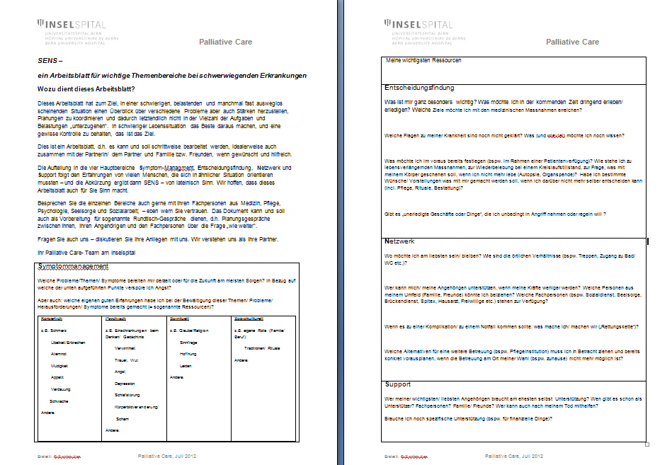
Gemeinsamer Plan: das Arbeitspapier

Slide 34
Bsp. Frau G
S ymptome: Sorge vor Schmerzen bei Belastung; Unsicherheit beim Gehen; Kraft-/ Energieverlust
E ntscheidungsfindung: keine Reanimation, Intensivstation ja, wenn Tumor gut kontrolliert; Reise, ggf. Wohnungswechsel; Interesse an Philosophie, Spiritualität
N etzwerk: 40 Stufen bis zur Wohnung…..Partner berufstätig, Freundeskreis muss aktiviert werden
S upport der Angehörigen: möchte nicht zur Last fallen; Partner

Slide 35
Das Miteinander von persönlicher & medizinischer Planung
Problem-/ Patienten-
Spezifische Massnahmen
« Care plan »
SENS
Gleicher Wert
Gleiche Chancen
Gleiches Image
Diagnosespezifische Massnahmen
«disease modifying treatment»
Ein Konzept des parallelen (engl. ‘concurrent’) Vorgehens bei Fachpersonen und Betroffenen
Ferrell, Betty et al: JCO 2017

Slide 36

Zukunft des Gesundheitssystems: das Miteinander- ‘Time for a revolution’
umwälzende, bisher Gültiges, Bestehendes o. Ä. verdrängende, grundlegende Neuerung, tief greifende Wandlung
Lancet 2018

Slide 37
Wo braucht es eine liebevolle Revolution?
Ein gemeinsames Konzept: was heilt ?
Das Miteinander: auf Augenhöhe, Patient ≠ ErdulderIn sondern PartnerIn
Das offene Sprachen über das Lebensende in der Gesellschaft
Das Sprechen über die Erwartungen: weniger ist mehr
Ein neuer finanzieller Anreiz für alle…..der Wert des Lebensendes

Slide 38
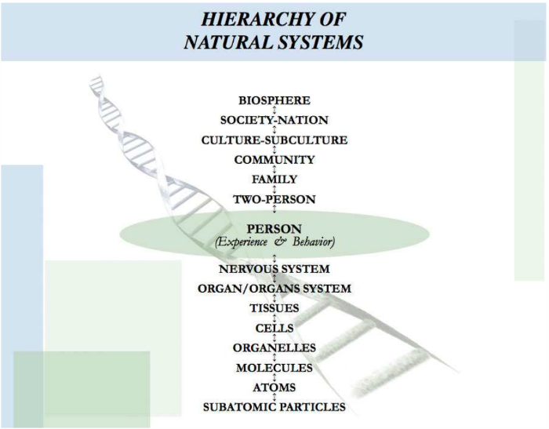
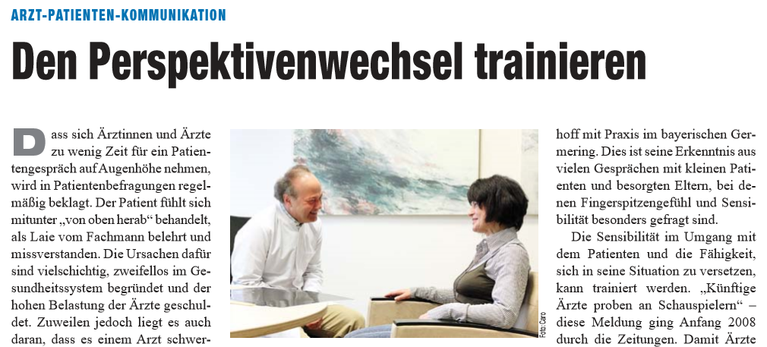
Une question de concept et de communication die liebevolle Revolution I: Eine Frage des Konzepts
G.Engel, Science 1977
Dt. Ärzteblatt 2008

Slide 39
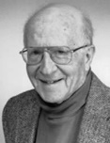
Biopsychosoziales Modell: Wert der Beziehungen
George Engel, Rochester USA, 1977
The «continuity of natural systems»
Wenn der Körper ‘erschöpft’ ist:
Heilendes: nicht nur Moleküle/ Medikamente und Operationen
Energie- Lieferanten am Lebensende: von Beziehungen bis Spiritualität
Engel, George L. (1977). "The need for a new medical model; Science

Slide 40


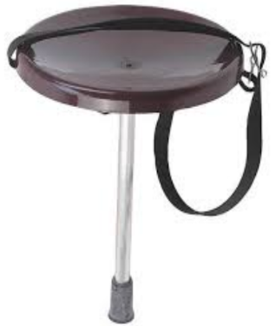
Die liebevolle Revolution II
Hinsitzen und Zuhören – das Gespräch auf Augenhöhe
ACP = Advanced Communication Practice®
Neue Rolle für MedizinerInnen: Coach

Slide 41


Hoffen für das Beste – Planen für das Schwierigste
Die Schön - und Schlechtwetterplanung
Ein eigentlich normales Vorgehen

Slide 42
Sprechen über Erwartungen
„Calman – Gap“ der Lebensqualität
SOLL
„Gap“ = Leiden
IST
Calman K C. Journal of Medical Ethics 1984; 10: 124-127.

Slide 43

Smarter Medicine: Palliative Care als ‘demonstration project’
Weniger ist häufig mehr – wenn der Körper fragiler wird
www.smartermedicine.ch

Slide 44



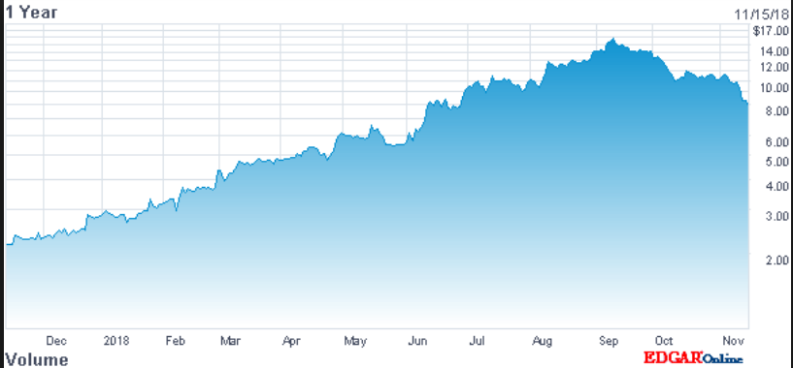

Revolution III: Anreiz & Wert : was ist attraktiv?
Diagnosis- based problem – based
Aktien- Index Communication/ Vorausplanung?
Bsp: Nasdaq Xenon pharmaceutical

Slide 45

Oder ist dies einfach
die Wiedereinführung des gesunden Menschenverstands?
Arthur Schopenhauer

Slide 46


Ausblicke

Slide 47


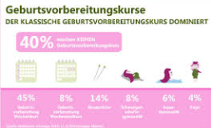
Wie am Anfang so am Ende: höchster Wert
Lebensanfang heute:
Beste Information
Wenig Angst durch Vorbereitung
Beste Finanzierung für Umgebung der Wahl
Lebensende?

Slide 48

….das Lernen fürs Lebensende
People study for weeks for a birth.
Why not study for a death?
http://www.pilotlight.org.au/Dying-to-Know

Slide 49


Compassionate communities/ Caring communities
« liebt einander oder geht zugrunde"
(Mitch Albom,'Tuesdays at Morrie's')
Das Lebensende als Stadtgespräch
https://www.bern.ch/themen/gesundheit-alter-und-soziales/alter-und-pensionierung/lebensende-palliative-care

Slide 50
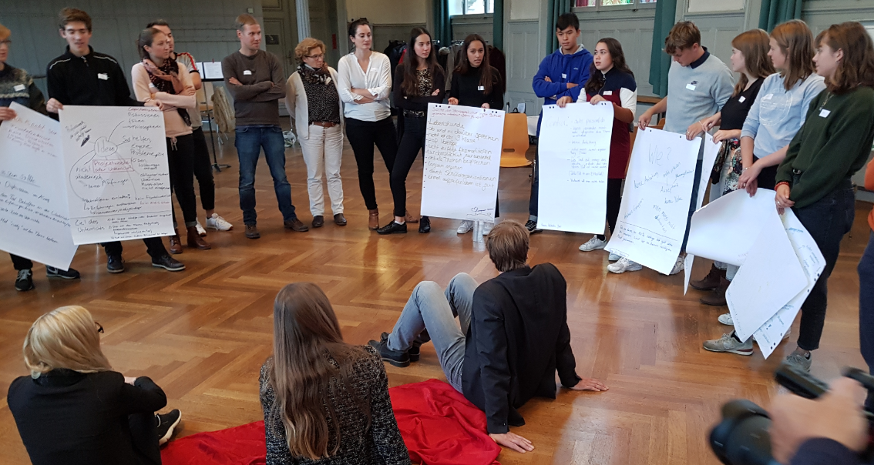

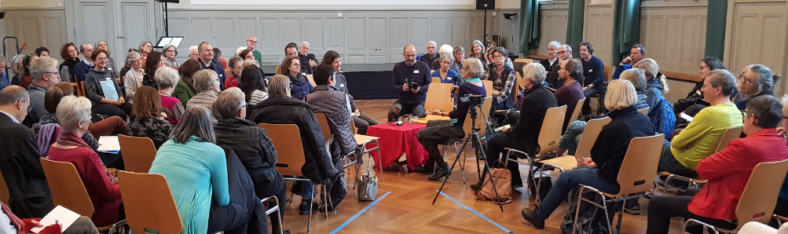
Gegen die Ökonomisierung des Lebensendes
Selbst aktiv werden
Partizipation - von Jungen bis Älteren

Slide 51

Lebensende: ein Netz von Menschen
– Familie/ Freunde und Profis
Sehr sinnstiftend

Slide 52

Vorausplanen ?
Will ich !
..und mich jeden Tag fragen, was wichtig ist

Slide 53


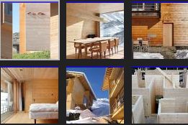






Eine neue gemeinsame Vision vom Lebensende:
Ästhetik, menschliche Wärme und beste Kompetenz
Eine Gesellschaft, die sich mit der eigenen Endlichkeit auseinandersetzt, ist zutiefst menschlich, solidarisch und reif

